Slide 1
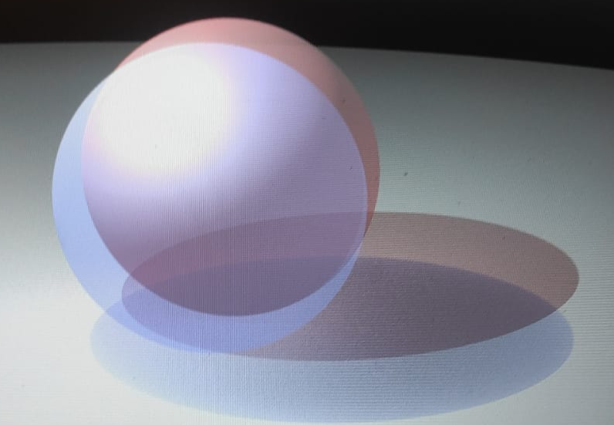
Suposem que volem simular interseccions d'ombres de colors. Per fer-ho ens guardem identificadors dels objectes. En el càlcul del factor ombra en llançar un raig des del punt fins a la llum un cop trobem un xoc (hit) analitzem el seu contingut (material, distància, punt, etc) i tornem a llençar el raig des d'aquest nou punt fins a la llum, així fins a arribar fins aquesta. Per a cada objecte transparent guardem quan s'ha entrat i sortit d'aquest per a calcular la seva col·laboració al factor ombra. Si en algun moment hi ha un objecte opac retornem 0. El resultat obtingut és el de la figura inferior. Quina de les afirmacions següents és FALSA?
a) El valor obtingut, per al factor d'ombra, és el producte dels valors obtinguts per a cada esfera.
b) En el nostre model, en la intersecció de les dues esferes, és com si hi hagués "coexistència" de les dues.
c) És indiferent la distància de les boles a la llum, pel càlcul del factor ombra.
d) El color "lila", que s'assoleix enmig, només es pot aconseguir si les dues boles intersequen, i no si estan una darrera l'altre.

Slide 2
d) El color "lila", que s'assoleix enmig, només es pot aconseguir si les dues boles intersequen, i no si estan una darrera l'altre.
En el model ens és indiferent si dos objectes intersequen o no. Per a cada objecte guardem l'entrada i sortida d'aquest per tenir en compte l'atenuació produïda amb la dmax en travessar-lo i el seu color aportat. Que dos objectes es xoquin o no ens és indiferent.
Per a realitzar això tenim un diccionari on guardem íd de l'objecte amb punt. Si en xocar un objecte aquest està al diccionari vol dir que sortim d'ell i guardem la seva col·laboració al factor d'ombra. Sinó vol dir que hi entrem i hem de guardar la parella id,punt(entrada) en el diccionari.

Slide 3
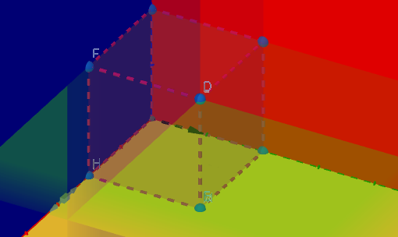
Suposem que tenim un cub representat amb 3 parelles de plans paral·lels, és a dir, 6 plans en total. Per saber si un raig interseca, o no, amb el cub per a cada parella de plans calculem els dos hits, un per cada pla, obtenint un tmin i un tmax. A continuació fem el màxim dels 3 tmin obtinguts i el mínim del 3 tmaxs obtinguts. Si aquest tmin <= tmax tenim que hem intersecat. Que passa quan 0 < tmax-tmin < èpsilon?
Realment no hi ha intersecció.
No entrem dins de l’objecte i intersequem un vèrtex.
Entrem a l’objecte per un vèrtex o aresta.
d) No entrem dins de l’objecte i intersequem un vèrtex o aresta.

Slide 4
d) No entrem dins de l’objecte i intersequem un vèrtex o aresta.
La diferència entre tmax i tmin ens indica el temps que estem en el cub. Si tmin>tmax vol dir que no hi estem. Sinó tots els t's entremig indiquen quan de temps hi estem. Si tmin és quasi igual a tmax vol dir que passem per l'objecte en un únic punt (no hi entrem i si intersequem). Amb una mica d'imaginació és fàcil de visualitzar que no cal que sigui un vèrtex i pot ser una aresta també.

Slide 5
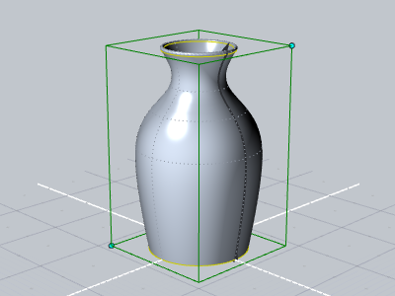
Per quin tipus d’objectes és més útil utilitzar bounding boxes?
Per a objectes paramètrics (esferes, cilíndres, plans, etc)
Per a objectes de tipus mesh, però amb pocs triangles.
Per a objectes de tipus mesh, però amb molts triangles.
Per a cubs, ja que el bounding box hi encaixarà a la perfecció.

Slide 6
c) Per a objectes de tipus mesh, però amb molts triangles.
Els bounding boxes ens serveixen evitar càlculs complexos d'interseccions o comprovacions amb tots els objectes. El cas més útil és una mesh on podem tenir milers de triangles. Col·locant la mesh en un bounding box podem filtrar els rajos que NO xoquen amb aquesta només comprovant que no xoquen amb la bounding box i, per tant, estalviant moltíssims càlculs. Evidentment com més triangles a la mesh més càlculs que estalviem.

Slide 7
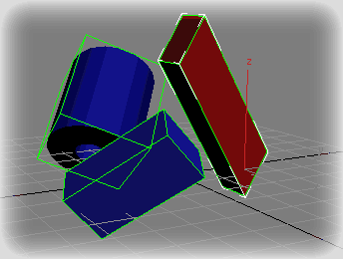
Suposem una escena amb diversos bounding box. Llancem un raig i obtenim un llistat de bounding boxs ordenats per al moment de xocar amb ells. Quina afirmació és certa?
Si el raig xoca amb un objecte, aquest estarà en una de les bounding box.
El raig xocarà amb un dels objectes del primer bounding box.
El raig no xocarà amb cap objecte
El raig farà hit amb algún objecte dels presents en els bounding box.

Slide 8
a) Si el raig xoca amb un objecte, aquest estarà en una de les bounding box.
Els bounding box ens permeten saber que si un raig no hi xoca, tampoc xocarà amb els objectes del seu interior. Per tant, que si hi xoqui, no comporta que ho hagi de fer amb algun dels objectes que hi ha dins seu. Evidentment, si el raig xoca amb un objecte, aquest tindrà una bounding box que el conté i, en conseqüència, el raig hi haurà xocat amb aquesta també.

